Slide 1
动态电路的时域分析
本章讨论动态电路的一阶RC电路、一阶RL电路和二阶RLC电路的时域分析。介绍时域分析的经典法、直流一阶电路的三要素法、正弦一阶电路的四要素法；电路的稳态响应、暂态响应、零输入响应、零状态响应和完全响应；电路的阶跃响应、冲激响应以及电路的强迫跃变等。

Slide 2
主 要 内 容
§13－1 动态电路的过渡过程、换路定律
§13－2 电压、电流初始值计算
§13－3 直流一阶电路动态分析的经典法
§13－4 直流一阶电路的三要素法
§13－5 零输入响应和零状态响应
§13－6 直流一阶电路的叠加定理

Slide 3
主 要 内 容
§13－7 阶跃函数和阶跃响应
§13－8 强迫跃变
§13－9 正弦一阶电路的分析
§13－10 单位冲激函数和冲激响应
§13－11 RLC串联电路零输入响应
§13－12 RLC串联电路接通直流电源

Slide 4
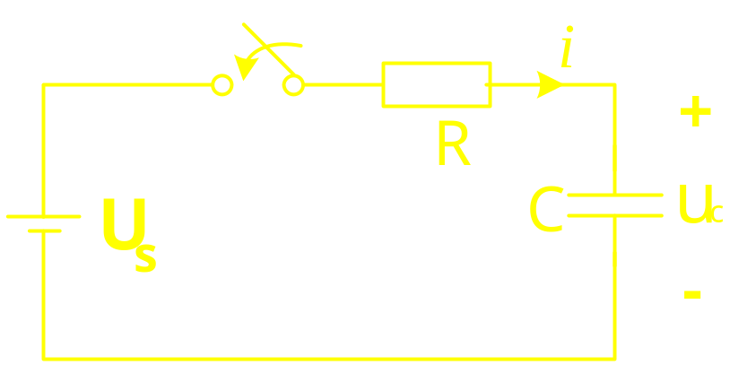
1 动态电路的过渡过程、换路定律
一. 动态电路的过渡过程（动态过程）
动态元件 —— 伏安关系是微分（或积分）形式的元件。
动态电路 —— 含有动态元件的电路。存在过渡过程。

Slide 5
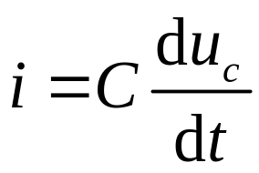
即 S合前：u_{c}＝0
S合后：u_{c}＝U_{s}
u_{c}由0 → Us，需要一个过程 —— 过渡过程。
证明：假设u_{c}由0突变到U_{s}
突变
∞
U_{R}＝∞，Us ≠ U_{R}＋U_{C} ，违反KVL
∴ 假设不成立。故u_{c}由0 → U_{s}要有一个过程，称为过渡过程。有动态元件（或储能元件）才存在过渡过程，纯电阻电路可以突变。

Slide 6
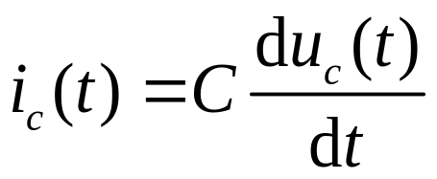
二 . 换路、换路定律
1. 换路：电路中开关的“开”、“闭”统称为换路。
2. 换路时间：
换路瞬时：t＝0
换路前瞬时：t＝0－
换路后瞬时：t＝0＋
3. 换路定律：
（1）u_{c}(0₊)＝u_{c}(0－)，前提： i_{c}(0)＝有效值
分析：∵

Slide 7
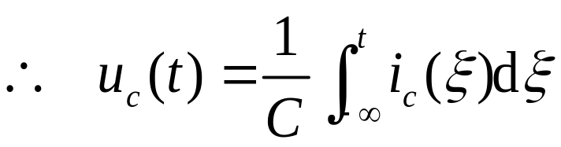
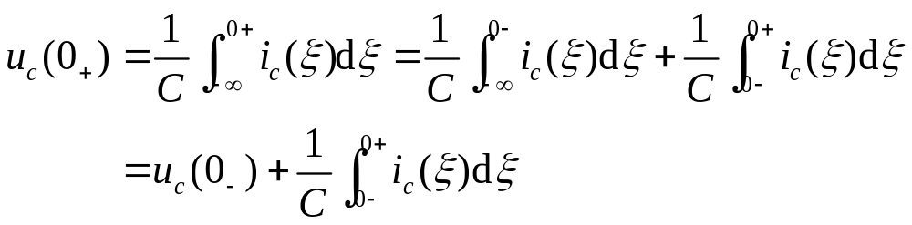
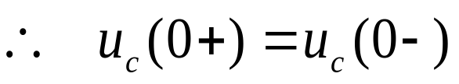
若i_{c}(0)＝有效值，则上式等号右边第二项为0
（2）i_{L}(0₊)＝i_{L} (0－)，前提： 从对偶角度看u_{L}(0)＝有效值。
分析与以上类似，略。

Slide 8
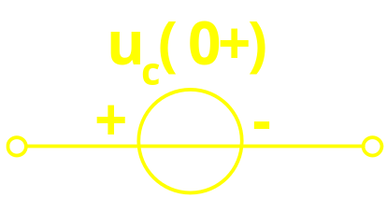
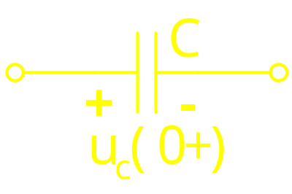
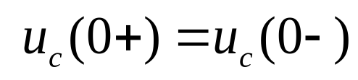
§13－2 电压、电流初始值计算
初始值 —— t＝0＋时的u、i 值，即u(0+)、i (0+)。
一 . 计算初始值的意义
便于解微分方程时定时间常数。
二 . 初始值的计算步骤
分析
关键是t＝0＋电路
压源替代
C:
由换路前的稳定电路求出

Slide 9
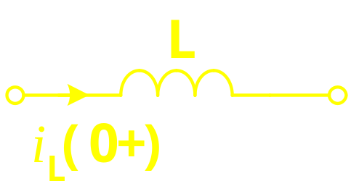
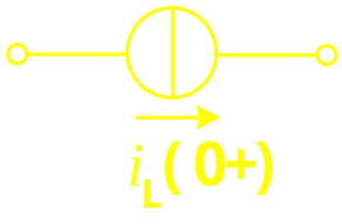
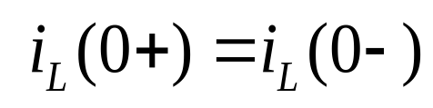
流源替代
L:
∴t＝0＋电路是电阻性电路（只有R和电源），分析方法是前4章。
计算步骤
（1）作t＝0－电路，求u_{c}(0-)、i_{L}(0-)，别的量一律不允许求。
C——开路
t＝0－电路通常是直流稳态电路
L——短路

Slide 10
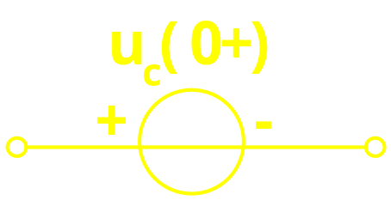
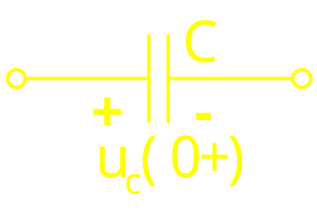
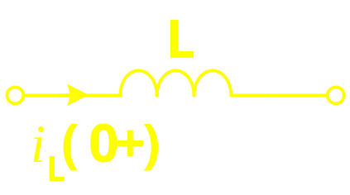
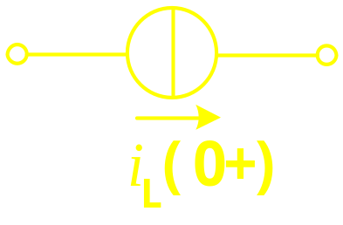
（2）作t＝0＋电路 ——电阻性电路。
t＝0＋电路
（3）对t＝0＋电路进行计算，求待求的初始值。
计算方法：前4章的方法。

Slide 11
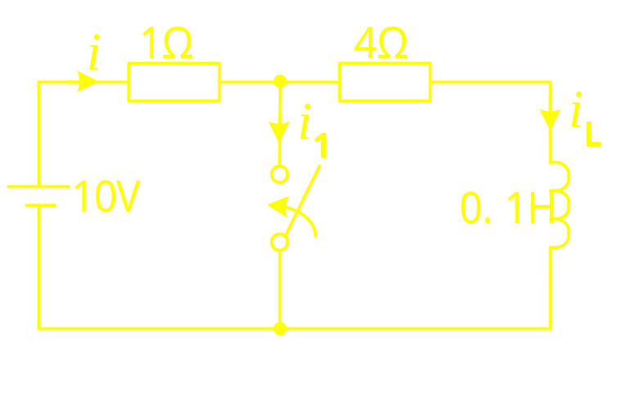
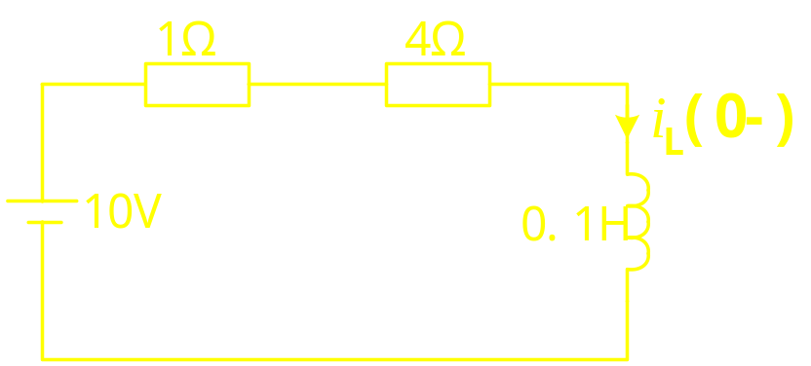
例13 —1 求图示电路开关闭合后各电压、电流的初始值。已知换路前电路已处于稳态。
+
u_{L}
－
解：（1）作t＝0－电路，求i_{L}(0-)。

Slide 12
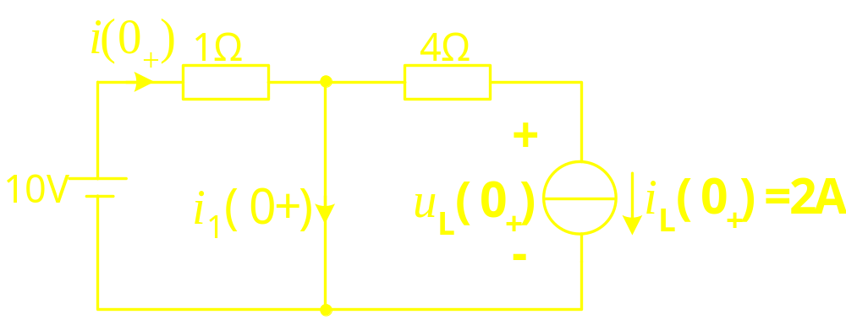
（2）作t＝0＋电路：i_{L}(0₊)＝i_{L}(0-) ＝2A
本节完

Slide 13
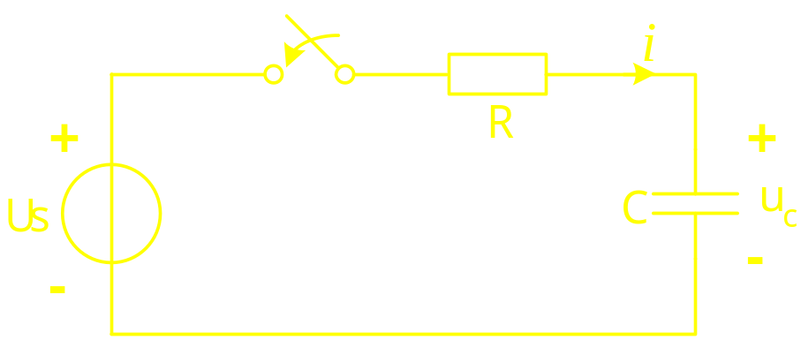
§13－3 直流一阶电路动态分析的经典法
一阶电路 —— 一阶微分方程描述的电路，电路里只有一个储能元件。
一 . 直流一阶RC电路的动态分析
设：u_{c}(0-)＝U₀
分析：t > 0时的 u_{c}(t) 和 i (t)。

Slide 14
（一）u_{c}(t)
1. 列t > 0时u_{c}(t) 的微分方程：
KVL：
—— （1）式
—— 一阶非齐次线性微分方程
2. 求解（1）式：
特解
齐次解

Slide 15


u_{cp}(t) 满足式（1），即
数学上：u_{cp}＝A（常数），带入上式得
物理概念上：稳定时 u_{cp}(t)＝u_{c稳}＝U_{s}
u_{ch}(t) 满足齐次微分方程，即
K—— 积分常数
s —— 特征方程之根

Slide 16
特征方程:
故
定K：将t＝0＋代入上式，得
而

Slide 17
或
—— 时间常数
（二）i (t)

Slide 18
说明
（1）
数学上： 特解 齐次解
电路上： 稳态响应 暂态响应
（2）电路中，各物理量暂态响应有相同的指数
（三）u_{c}(t)、i (t)波形见教材Page298。

Slide 19
（四）过渡过程时间、时间常数
1. 过渡过程时间
理论上：t＝∞时，暂态分量
实际上：观察 , 过渡时间为（4～5 )τ， τ一般为毫秒、微秒。
2. 时间常数
（1） ，单位：秒
（2）τ的图示
K
0.368K
t
τ

Slide 20
切线
U_{s}
U₀
τ
τ
t
（3）τ对过渡时间的影响
t
τ
τ
1
2
τ越大，暂态响应变化愈慢，过渡过程时间（4～5τ）越长。

Slide 21
二 . 直流一阶RL电路的动态分析——经典法
已知：
求：t > 0时的
t > 0电路
（1）列KVL：
（2）

Slide 22
（3）定K
t＝0＋代入上式得
式中
三 . 直流一阶电路经典法分析步骤
1. 对换路后（t > 0）的电路列响应的微分方程；
2. 求解微分方程，以u为例：
u
3. 定K（由初始条件定）；
u(0＋)
τ
t
按指数规律
4. 画响应的波形：由初值 稳态值
u_{稳}

Slide 23
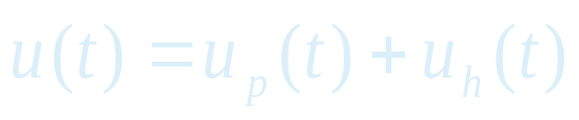
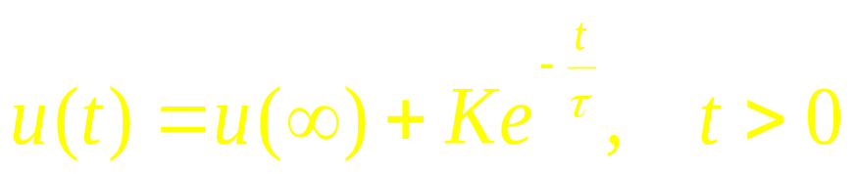
§13－4 直流一阶电路的三要素法
一 . 直流一阶电路的三要素法
一阶微分方程之解＝特解＋齐次解
—— ①
稳态分量
暂态分量
—— 称为u(t)的终值
代入①式
—— ②

Slide 24
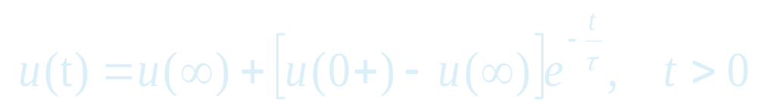
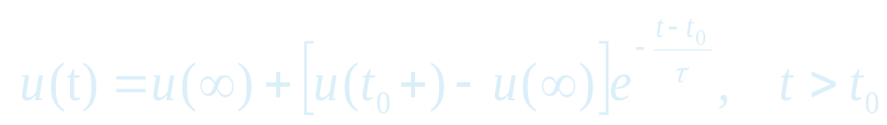
定K，用t＝0＋代入上式
代入②式得
——三要素法
说明
若换路的时间为t＝t₀，此时，三要素法为

Slide 25
二 . 三要素的求法
1 . 终值
u (∞)
对应的是换路后直流稳态电路。
i (∞)
2 . 初值
u (0+)
i (0+)
三步法求：① u_{c}(0-) 或 i_{L}(0-)；
② 画t＝0＋电路；
③ 在t＝0＋电路求初值。

Slide 26
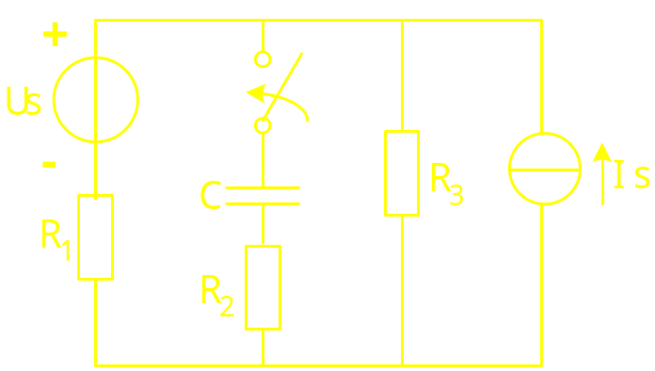
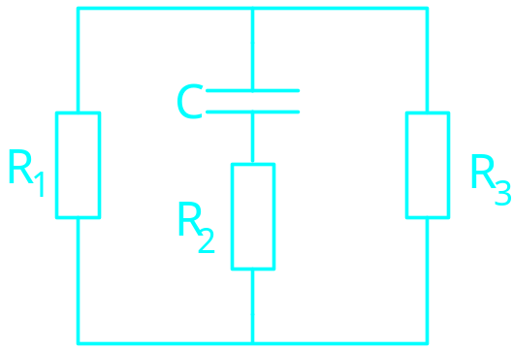
3 . 时间常数τ
τ存在于暂态响应中，暂态响应对应齐次方程 —— 独立源为0的电路。
例
最终变成下面的单回路：

Slide 27
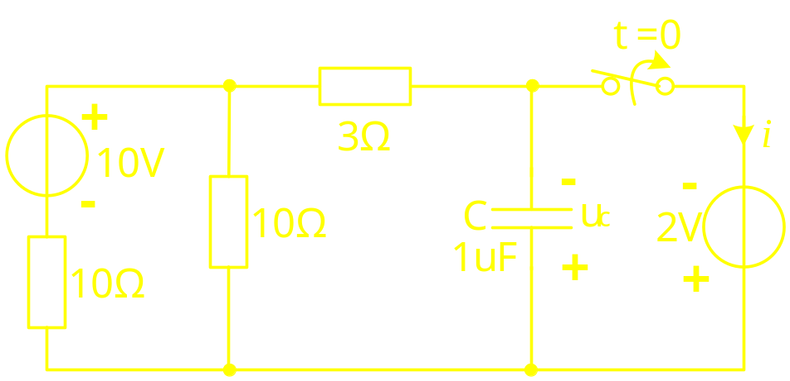
例13－4 图示电路，t＝0开关断开，用三要素法求u_{c}(t)。
直接用三要素法

Slide 28
u_{c}/V
5
t/us
8
2
本节完

Slide 29
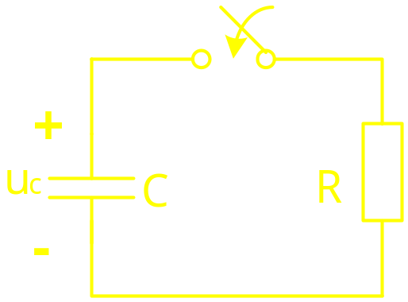
§13－5 零输入响应和零状态响应
一 . “0入”电路及其响应
1 . “0入”电路 —— 换路后无独立源的动态电路。
2 . “0入”响应 —— “0入”电路中的响应。
“0入”响应的产生：由储能元件释放能量而产生。

Slide 30
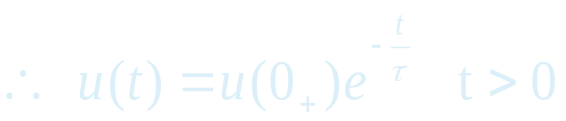
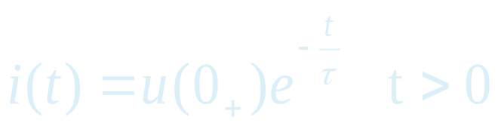
3 . “0入”响应的计算 —— 三要素法
∵ “0入”响应无独立源
∴ 任意响应终值：

Slide 31
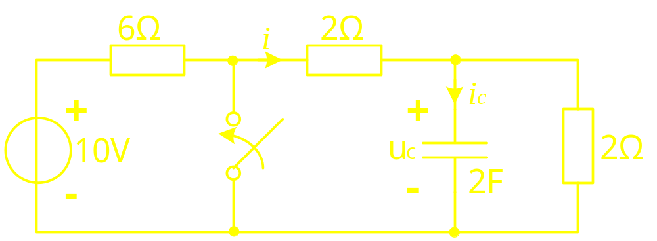

例13－6 图示电路，t＝0开关闭合，换路前电路已处稳态，求t>0时的u_{c}、i_{c}、i。
解：（1）画t > 0电路 —— “0入”

Slide 32
（2）u_{c}(t)
而

Slide 33
二 . “0态”电路及其响应
1 . “0态”电路 —— 初始状态为0的电路，称为0状态电路。
2 . “0态”响应 —— “0态”电路中的响应。
“0态”响应的产生：由外加激励 产生。
3 . “0态”响应 的计算—— 三要素法

Slide 34
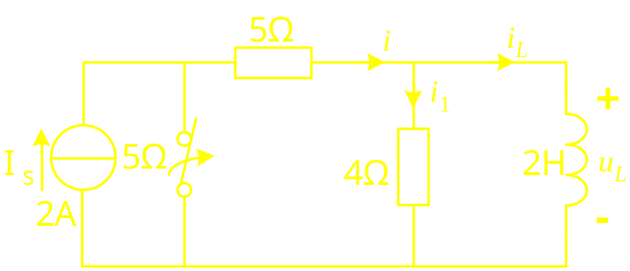
特殊情况：
例13－8 图示电路，t＝0开关打开，换路前电路已处稳态，求t>0时的i_{L}、i₁、i、 u_{L} 。

Slide 35
解：t > 0时的电路如下图所示。i_{L}的初值、终值和τ为
故
本节完

Slide 36
§13－6 直流一阶电路的叠加定理
一 . 完全响应电路和完全响应
完全响应电路 —— 既非“0入”，又非“0态”电路。
即电路中既有输入激励源，又有非0初始状态。

Slide 37
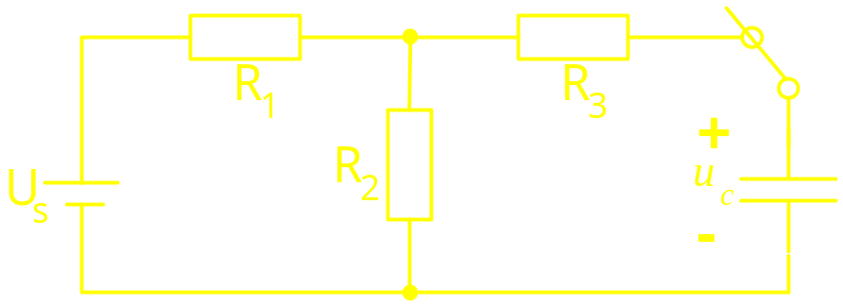
完全响应：完全电路中的响应。
完全响应的计算：三要素法。
二 . 动态电路的叠加定理
1. 分析 i (t) —— 完全响应
—— 输入激励源产生。

Slide 38
t＝0＋电路
输入激励产生
非0初始状态产生
输入激励产生
非0初始状态产生
输入产生

Slide 39
t＝0＋电路
—— ①
非0初始状态产生
输入激励源产生
若电路中
则
若电路中U_{s}＝0，则

Slide 40
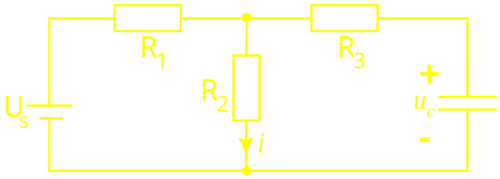
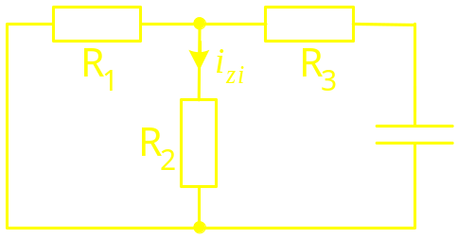
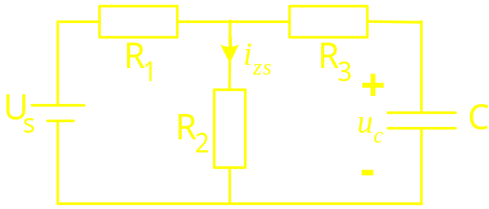
2. 动态电路的叠加定理
（1）完全响应＝“0入”响应＋“0态”响应
—— 动态电路的叠加定理
（2）叠加定理的图示
＋

Slide 41
三 . “0入”响应、“0”态响应的线性特性
1. “0入”响应正比于初始状态，即
“0入”响应正比 、
2. “0态”响应与激励源呈线性关系
若电路只有一个激励源，则“0态”响应正比于激励源。
（若有多个激励源，可用戴维南定理等效为一个独立源来做）
例 求 、 和 i 。

Slide 42
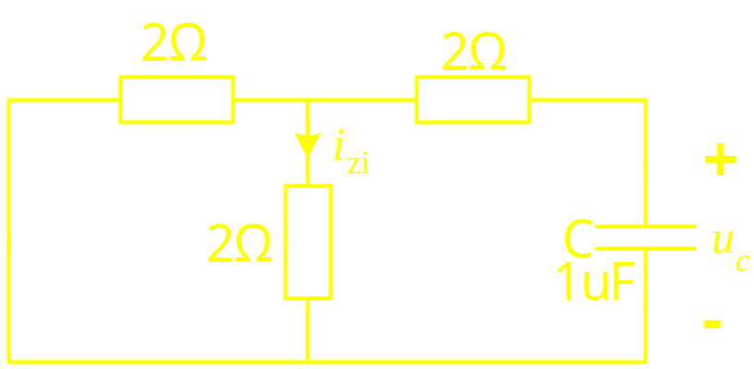
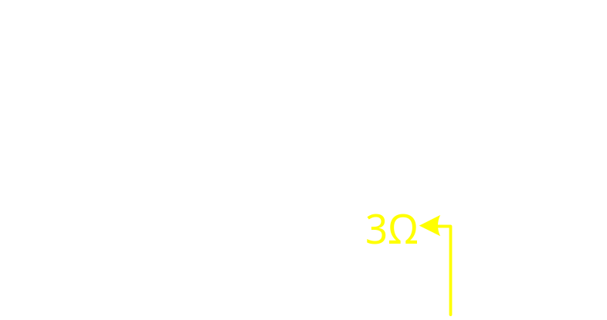
解：（1）
求 ，画t＝0＋电路

Slide 43
（2）
“0态”电路
故
t＝0＋电路

Slide 44
“0入”
“0态”
稳态响应
暂态响应
本节完

Slide 45
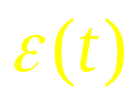
§13－7 阶跃函数和阶跃响应
一 . 单位阶跃函数
1.
定义
0 t<0
=
1
1 t>0
t
0
2. 延时单位阶跃函数
0 t<t₀
=
1
1 t>t₀
t
0
t₀

Slide 46
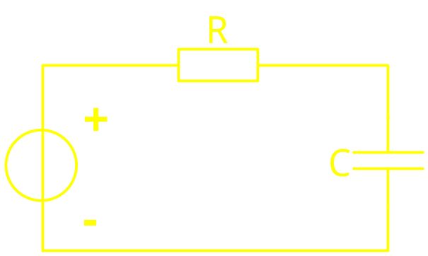
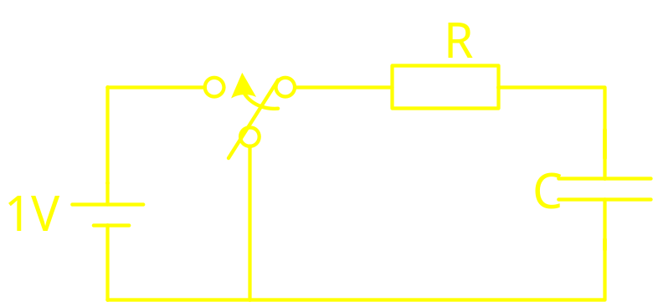
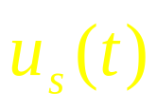
二. （单位）阶跃响应——“0态”电路在单位阶跃信号作用下的响应。
例 求输入电压u_{s}(t)如图所示，求电路中的i_{L}(t)
Us
0
t₀
t

Slide 47
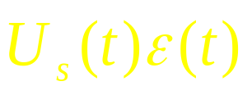



分析
单独作用
0态
单独作用

Slide 48



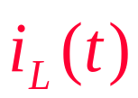
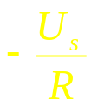
直接将上面的结果延时即可：
最后结果：
波形：
t
0

Slide 49
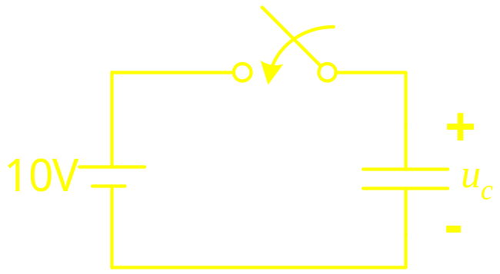
§13－8 强迫跃变
(KVL)
此时：
即初始状态在换路瞬间发生了跃变，称为强迫跃变。
注意
换路定理
前提是： 有限值，而此时闭合瞬间，电容短路，电流无穷大，不符合换路定理。

Slide 50
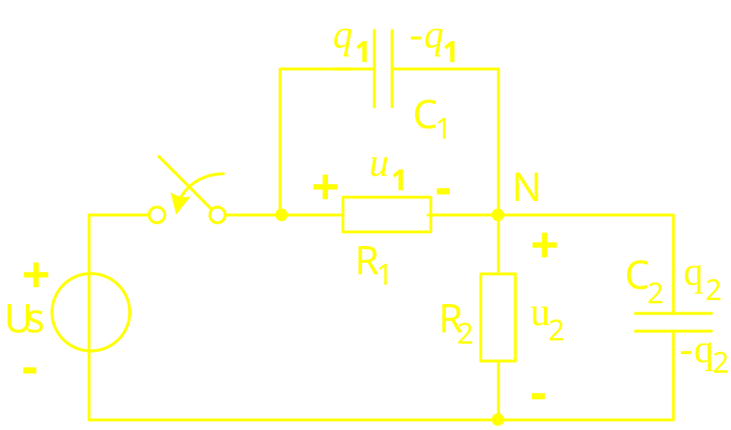
例 下图所示分压器电路中（R₁和R₂构成直流分压器），C₂代表输出端某电子装置的输入电容，C₁是有意加入以进行补偿的。换路前，设电容无储能。t＝0时，开关闭合，试求t>0时该补偿分压器的输出电压u₂(t)。
设
分析： u₂(t) 波形

Slide 51
（1）初值
换路定律不能用
按电容串联分压计算
（2）终值
电阻串联分压：

Slide 52
（3）
（4）
本节完

Slide 53
§13－9 正弦一阶电路的分析
一. 一阶微分方程之解
—— ①
若激励为正弦信号，则
—— ②
定K：将t＝0＋代入上式，得
代入②式得

Slide 54
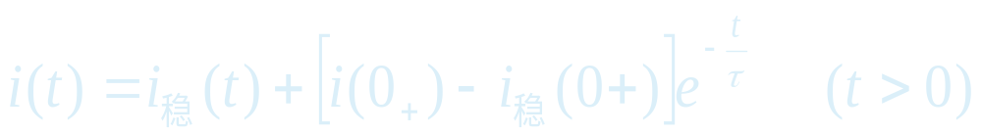
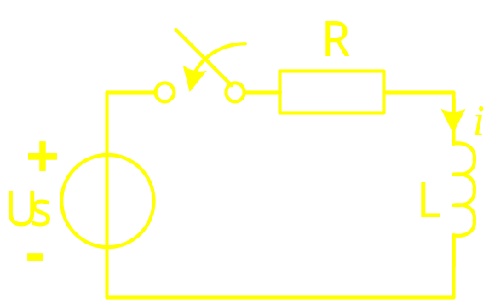
—— 四要素法
实际上，三要素法是四要素法的特例。
例:
求：t > 0时的i (t)。
说明：Ψ是接入相位角，与开关闭合的时间有关。
解：

Slide 56
讨论
已知 、 、τ＝0.8ms，画i(t)波形。
i/A
i(t)
15
10
暂态
t/ms
0
1
2
3
4
5
稳态
本节完

Slide 57

§13－10 单位冲激函数和冲激响应
一. 单位冲激函数
1. 单位脉冲函数
定义
A
A＝1
0
t
特点

Slide 58
2. 单位冲激函数
（1）分析
脉冲高→∞
但A＝1（面积）
脉宽→0
0
t
（2） 定义

Slide 59
（1）
t
0
—— 单位冲激函数
3. 延时单位冲激函数
（1）
t
0
t₀

Slide 60
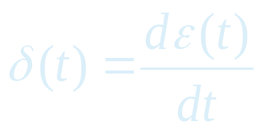
4. 与 之关系
0 t < 0
1 t > 0
二. 一阶电路的冲激响应
1. 定义
一阶“0态”电路在单位冲激函数 激励下所产生的响应，用
h（t）表示。

Slide 61
2. 冲激响应的分析
例
t≥0电路如上图所示，u_{c}(0－)＝0
求： t≥0时的u_{c}(t)、i_{c}(t)。
解：（1）t＝0时，有 ，分析u_{c}(0)、i_{c}(0)
列微分方程： —— ①
—— ②

Slide 62

可以看出u_{c}中不含 ，否则等式两边不平衡。
分析
由①式得，i_{R} 不含 ， i_{C} 含有
（2）t > 0时——“0入”电路
用三要素法求u_{C}(t)
据

Slide 64
（3）t ≥ 0时的u_{c}(t)、i_{c}(t)。
本节完

Slide 65
§13－11 RLC串联电路零输入响应
一. 概述
1. 二阶电路
数学模型：二阶微分方程
电路模型：含两个独立储能元件
2. 二阶电路类型
（1）L、C构成（主要研究）
（2）两个L
（3）两个C

Slide 66

3. RLC串联电路零输入响应的分析——定性分析
i_{c}(0-)=0
设u_{c}(0-)=U₀，
分析：t > 0时的u_{c}(t)。
（1）R＝0时
C来回充放电，无损耗
u_{c}
U₀
t

Slide 67
（2）R↑> 0时
C来回充放电，有能量损耗
u_{c}
U₀
t
（3）R↑↑ > 0时
C放电过程中能量由R耗尽
u_{c}
U₀
t

Slide 68
（4）临界状态：介于（2）、（3）之间
有一临界电阻R_{临}
R < R_{临}：u_{c}(t)振荡
二. RLC串联电路“0入”响应的数学分析——经典法
i_{c}(0-)=0
设u_{c}(0-)=U₀，
分析：t > 0时的u_{c}(t)、i(t)。
KVL： —— ①
，

Slide 69


—— ②
u_{c}(t)的规律与特征方程之根有关
特征方程：
电路固有频率
1. 过阻尼情况：非振荡衰减
（1）条件：

Slide 70

为两个不等的负实根
（2）u_{c}(t)规律
或
—— ③
（3）定积分常数K₁、K₂
对③式求导：
—— ④

Slide 71
t＝0＋代入式③、④

Slide 72
即可求得K₁、K₂ 。
（4）K₁、K₂代入③式得

Slide 73
（5）波形
t
2. 临界阻尼情况：
（1）条件：
特征方程有两个相等的负实根

Slide 74
（2）u_{c}(t)规律
（3）定积分常数K₁、K₂：方法同前
（4）波形：与过阻尼波形类似
3. 欠阻尼情况：
（1）条件：

Slide 75
特征根是一对共轭复根，即
（2）u_{c}(t)规律
（3）定积分常数：方法同前
（4）波形：衰减振荡
u_{c}(t)
K
U₀
包络线
0
t
-K

Slide 76
4. 无阻尼情况：
（1）条件：
特征根是一对虚根。
（2）u_{c}(t)规律
（3）波形
u_{c}(t)
K
t
-K

Slide 77
§13－12 RLC串联电路接通直流电源
分析u_{c}。
1. 微分方程：
2. 解u_{c}(t):

Slide 78
（特解等于稳态解）
过阻尼非振荡
临界
欠阻尼衰减振荡
无阻尼衰减振荡
3. 定K₁、K₂同前。
4. 波形
画波形原则：从初值 终值。

Slide 79
例：过阻尼
（1） u_{c}(0₋)=0
u_{c}
U_{s}
t
0
（2） u_{c}(0₋)=U₀
u_{c}
u_{c}
U_{s}
U_{s}
U₀
t
U₀
t
0
0

Slide 80
欠阻尼
u_{c}
u_{c}
U_{s}
U_{s}
t
U₀
0
t
0
u_{c}
U₀
U_{s}
t
0

